Slide 1
Методична комісія вчителів математики, фізики, інформатики
2018-2019 н. р.

Slide 2
Вчителі:
Математики – Лисюк Л. В., Маргітич О. М., Фельцан О. М., Добра Т. В.,Чепара Г. І.
Фізики - Білий М. І., Курах Є. М.
Інформатики – Матола І. В.
У складі комісії:
6 вчителів вищої категорії, які
мають звання “ Старший вчитель ”.
2 вчителів – “ спеціаліст ІІ категорії ”.

Slide 3
У складі комісії: 2 вчителів –голови міських методичних об'єднань
Білий М. І.
Голова метод. об’єднання вчителів фізики
Матола І.В.
Голова метод. об’єднання вчителів інформатики

Slide 4
Це ми -

Slide 6
Міський семінар вчителів інформатики 18 квітня Брейн-ринг «У світі цікавої інформатики». Підготували вчителі Матола І.В., Курах Є.М.

Slide 7
Фрагменти гри – 8-Б клас

Slide 8
Фрагменти гри – 8-А клас

Slide 9
Приймає участь і жюрі

Slide 10
Майстер-клас на тему «Практичні роботи на уроках інформатики».

Slide 11
Поважні слухачі

Slide 12
Тижні математики, фізики та інформатики
Відкриті інтегровані уроки із застосуванням сучасних технологій.
Інтелектуальні ігри, вікторини типу “Брейн-ринг”, “Що? Де? Коли?”, “КВК”.
Наукові семінари
Огляд наукових проектів
Тематичні стінгазети
Перегляд науково-популярних фільмів про найновіші відкриття в науці

Slide 13
Інтелектуальна гра «Цікава математика та інформатика» у 7-А класі Підготували захід вчителі Матола І.В. та Фельцан О.М.

Slide 14
Науковий семінар “Матиматики в мистецтві” в 10-А класі Підготувала Добра Т.В.

Slide 15
Огляд наукових проектів з фізики у 8-х класах

Slide 16
Олімпіади
Математика – 5 місць
Фізика – 3 місця
Астрономія – 1 місце
Інформатика – 2 місця
Інформаційні технології – 4 місць
15

Slide 17
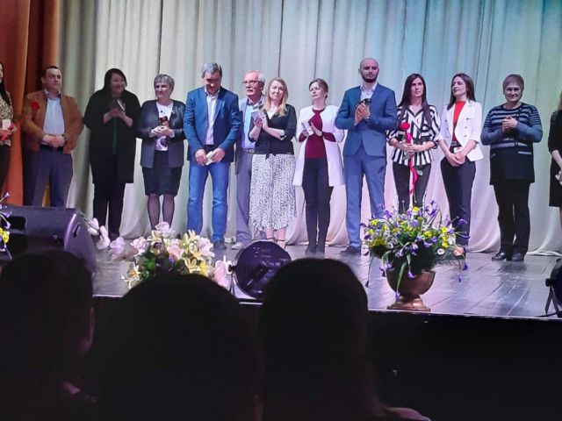
Загальна кількість призових місць 47, а вчителі МК підготували 15 призерів

Slide 18
Всеукраїнський конкурс – “Кенгуру” Куратор Маргітич О.М.
171

Slide 19
Досягнення учасників

Slide 20
Середній бал по конкурсу та школі

Slide 21
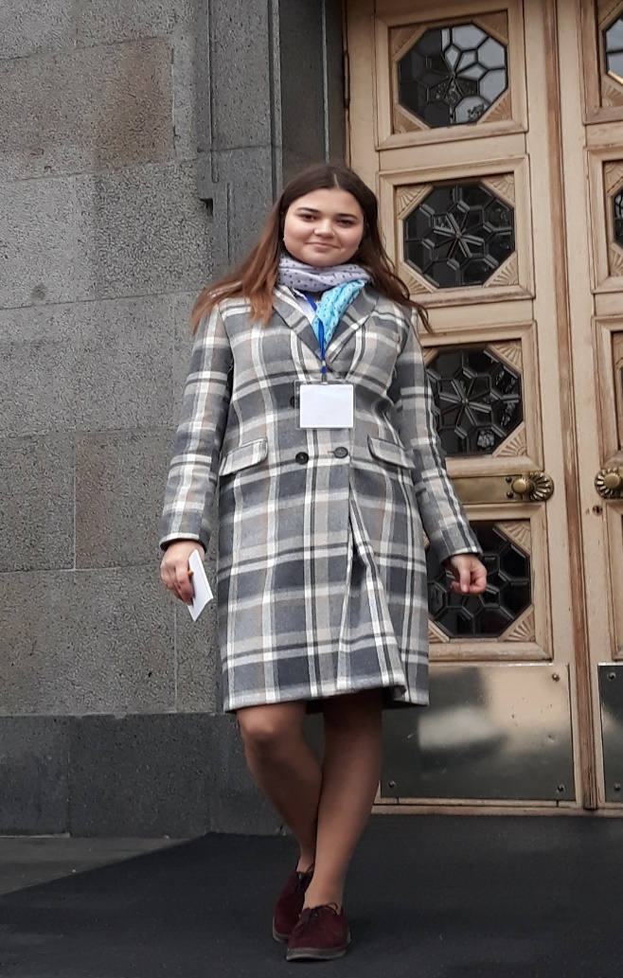
Мала академія наук
ІІ місце в обласному етапі
Тема “Розміри та інтенсивність
появи плям на Сонці”.
Керівник – Курах Є.М.

Slide 22
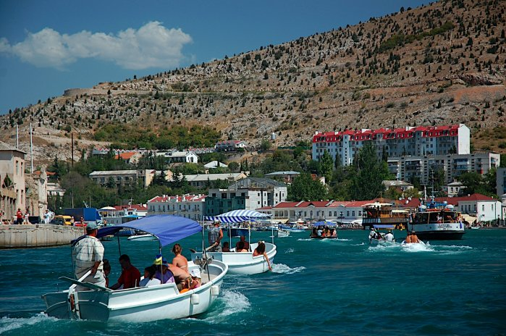
Гарного літнього відпочинку! На морях і океанах.

Slide 23
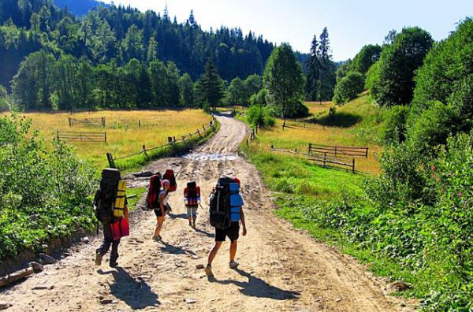
На гірських масивах Карпат, Татр, Альп і т. д.

Slide 24
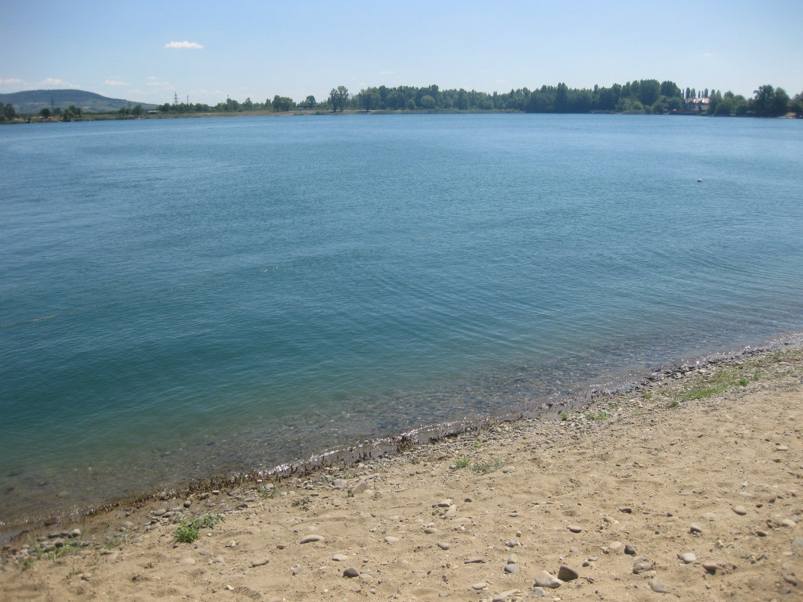
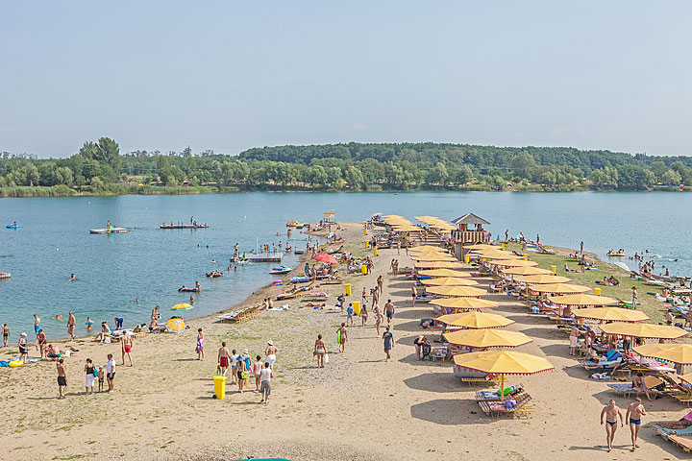
І не оминайте наші незаслужено забуті «Бора-Бора», «Нумінатор», «Закарпаття», «Косино», «Жайворонок», Боржава, Тиса.

Slide 25
Щоб з новими силами приступити до роботи 1 вересня…

